Slide 1
Foreldremøte Rognan u skole
Skriv en kort beskrivelse r
28.11.23

Slide 2
Saltdal vgs
Info om skolen vår
Utdanningstilbudene
Å være elev ved skolen
Veien frem mot søknad i vgs
Russetid

Slide 3
Saltdal vgs
165 elever
50 ansatte
Yrkesfaglig tilbud
Studiespesialiserende tilbud
Sterkt elevfokus, alle blir sett
Jobber for at alle skal gjennomføre vgs
Skolen satser på inkludering, livsmestring, bærekraft og innovasjon
Skolen har gode resultater, både faglig og på elevundersøkelsen.

Slide 4
Studiespesialiserende
Vg1, Vg2 og Vg3
Generell studiekompetanse
- fordypning i samfunnsfag / språk / breddeidrett
Spesielle studiekompetanse
- fordypning i realfag (matematikk, fysikk, kjemi, biologi)
Påbygging Vg3 (etter 2 år på yrkesfag eller endt læretid)

Slide 5
Vg1 Teknologi - og industrifag
Vg1: Teknologi - og industrifag
Fellesfag: Engelsk, kroppsøving, matematikk og naturfag
Programfag:
Konstruksjon og styringsteknikk
Produksjon og tjenester
Produktivitet og kvalitetsstyring
Yrkesfaglig fordypning (utplassering i bedrift en dag i uken)

Slide 6
Vg2 Industriteknologi
Mulighet for spissing mot havbruksnæringen / oppdrett.
Her kan du få jobb innenfor kjemisk og mekanisk industri, oljevirksomhet, oppdrett, skipsbygging og treforedling.
Fellesfag: Kroppsøving, norsk og samfunnsfag
Programfag:
Teknologi
Vedlikehold
Yrkesfaglig fordypning (utplassert i bedrift 6 uker i løpet av skoleåret)
Formidlingstall 2023: 100 %

Slide 7
Hva kan du gå på vg2?
Vg2 Industriteknologi (Saltdal vgs)
Vg2 Automatisering (Saltdal vgs)
Vg2 Anleggsteknikk (Fauske vgs)
Vg2 Anleggsmaskin (Fauske vgs)
Vg2 Transport og logistikk (Fauske vgs)
Vg2 Kjemiprosess – og labratoriefaget (Meløy vgs)
Vg2 Kjøretøy (Bodø vgs)
Vg2 Bilskade, lakkering og karosseri (Polarsirkelen vgs)
Vg2 Maritime fag (Bodin vgs)

Slide 8
Opplæring og verksted
Gode verksteder med moderne maskinpark
Praksisrettet opplæring og utplassering
Innovativ produksjon (elevene deltar i produktutvikling og produksjon sammen med kunder)
Godt samarbeid med arbeidslivet i Salten

Slide 9
VG1 Elektro og datateknologi
Vg1: Elektro og datateknologi
Fellesfag: Engelsk, kroppsøving, matematikk, naturfag
Programfag:
Elektroniske kretser og nettverk
Energi – og styresystemer
Yrkesfaglig fordypning (Utplassert i bedrift en dag i uken)

Slide 10
Hva kan du gå videre på vg2?
Vg2 Elenergi og ekom (Saltdal vgs)
VG2 Automatisering (Saltdal vgs)
Vg2 Datateknologi og elektronikk (Bodin vgs)
Vg2 Flymekaniker (Bodø vgs)
Vg2 Drone (Andøy vgs)

Slide 11
VG2 Elenergi og ekom
Yrker: Elektriker, energimontør, signalmontør, heismontør, elektroreparatør, tavlemontør, skipselektriker, telekommunikasjonsmontør, togelektriker
Fellesfag: Norsk, kroppsøving og samfunnsfag
Programfag:
Elektronisk kommunikasjon
Elenergi og styresystemer
Yrkesfaglig fordypning (Utplassert i bedrift 6 uker i skoleåret)
Formidlingstall 2023: 100 %

Slide 12
VG2 Automasjon
Du lærer å planlegge, montere, drifte og vedlikeholde automatiseringsanlegg.
Fellesfag: Norsk, kroppsøving og samfunnsfag
Programfag:
Automatiseringssystemer
Elenergisystemer
Yrkesfaglig fordypning (utplassering i bedrift 6 uker i året)

Slide 13
VG3 Automatiseringsfaget
Handler om å arbeide med:
Robot-, styre- og reguleringssystemer i industrielle og automatiserte anlegg.
Mekatronikk, instrumentering, prosess og elenergi med tilhørende mekanisk arbeid.
Fellesfag: Kroppsøving
Programfag:
Automatiseringssystemer
Elenergisystemer
Mekanisk arbeid
Formidlingstall 2023: en elev som ikke fikk lærlingeplass (fra et annet distrikt)

Slide 14
Opplæring og verksted
Skolen har:
Eget øvingsanlegg for høyspent og kabellinje (AUS – senter)
Byggautomasjon lab
Praksisrettet undervisning og utplassering
Oppgraderte verksteder
Godt samarbeid med bransjen i Saltenregionen
Meget god formidling av elever til lærebedrifter (elektriker, energimontør, automatiker)

Slide 15
Å være elev ved Saltdal vgs
God elev – og lærlingetjeneste (avd.leder, rådgivere, ppt, helsesykepleier, oppfølgingstjenesten, miljøarbeider)
Sertifisert som dysleksivennlig skole (2017) og helsefremmende skole (2018)
Gratis frokost hver dag
Tilbud om leksecafe /læringslab 3 timer i uken m/ lærere
Åpen skole og verksted med hybelmiddag, en dag i uken. Ulike miljøtiltak i tett samarbeid med elevrådet
Lita og oversiktlig skole som gjør at alle elevene blir sett og hørt
Startsamtaler med kontaktlærer og helsesykepleier.
Tett oppfølging av hybelboere
Fokus på elevmedvirkning – skape et trygt og godt læringsmiljø

Slide 16
Veien mot søknad
Åpen skole i januar 2024 – et tilbud for alle 10. klassingene med foresatte
Elever og foresatte vil få en invitasjon fra skolen.
Mulighet for å hospitere på Studiespes, Elektro, Teknikk og industrifag gjennom hele skoleåret. Bare å ta kontakt.
Arbeid – og yrkesmessa FRAMTIDSJOBB 24.01.24 for alle ungdommer i Fauske, Sørfold, Saltdal og Beiarn kommune.
Gode nettsider: www.vilbli.no, www.utdanning.no, www.nav.no
Følg Saltdal vgs på sosiale media;
Facebook, instagram og snap

Slide 17
Russetid
Hvorfor skal vi snakke om russetid i 10. klassen?
Skape en bevissthet rundt hvordan russetiden har endret seg – foreldre og ungdom må snakke sammen om russetiden.
Tidligere - vanlig at man var russ sammen med sin klasse.
I dag dannes russegruppene tidlig, noen før de begynner på
videregående skole
Russegrupper dannes på bakgrunn av:
Vennegjenger
Idrettslag / idrett
På tvers av klasser
På tvers av skoler

Slide 18
Russetid
Russetiden har blitt mer kommersiell
Ofte starter russegruppene med dugnader på Vg1, og pengene skal brukes til:
Russebil, klær, fester, hettegensere for dekknavn, nye hettegensere
for russegruppas navn. Bannere med russegruppas navn,
russeklær, russekort, russelåt…. Og noen reiser også på
landstreffet for russ i Stavanger.
Russefester starter tidlig, og da er det ofte bare russegruppa
som er invitert. Deles på sosiale medier. Noe som medfører til ekskludering og utenforskap.

Slide 19
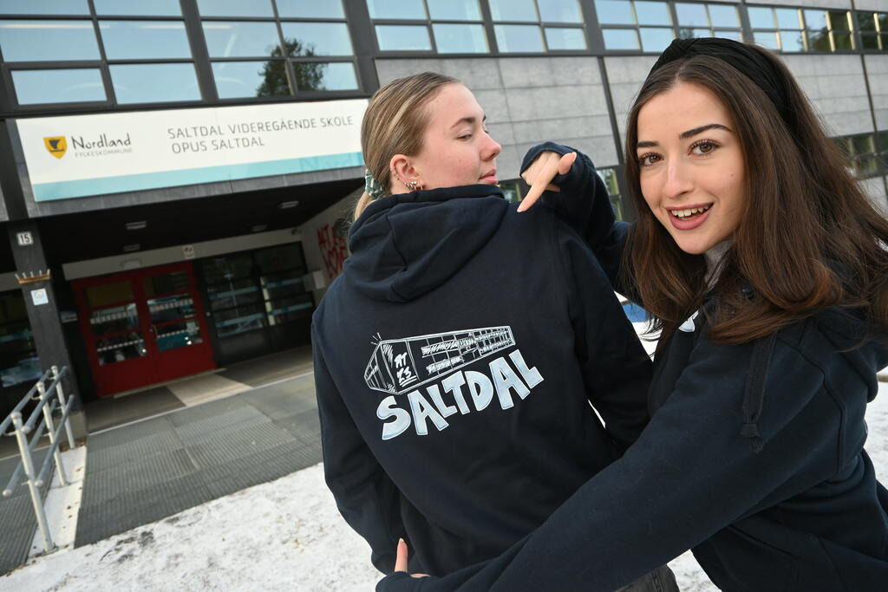
Hva gjør skolen?
Skolen jobber for en inkluderende russetid.
Vi gjeninnfører Saltdalsrussen! Dette oppleves som samlende og inkluderende.
Russegruppene skal bestå av enten hele klassen, eller en jente - eller guttegruppe. Snakker mye med klassene om våre forventninger – sjekker at alle har tilbud om å være en del av en russegruppe.
Russetid er et fast tema i klassens time.
Skoleledelsen har jevnlige møter med hovedrussestyret (rød og blå)
Foreldremøter i 10. klassene, vg1 og vg2 om russetid
Politiet og helsesykepleier besøker og gir informasjon til russen

Slide 20
